Slide 1
Bonjour!
mardi, le dix-neuf septembre

Slide 2
Travail de cloche
Translate into French: I just spoke to Justin. He told me that he has to eat dinner before 7 PM. We can bring him some chicken. Bob and Carol want to leave at 5 PM.

Slide 3
Bonjour!
mardi, le dix-neuf septembre
It’s about time!
ça fait, dans, depuis, il y a, pendant, pour (p. 81)

Slide 4
Le Petit Prince by Antoine de Saint-Exupéry is the best-selling French-language book of all time

Slide 5
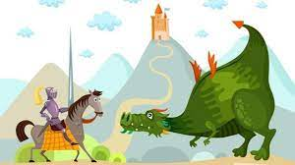
Il était une fois…

Slide 6
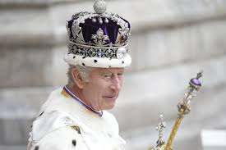
Le roi Charles III est né en 1948.
Il est né il y a 74 ans .
Il est devenu le roi en 2022.
Ça fait un an il est le roi.
Il est le roi depuis la mort de sa mère.
Elle était la reine depuis longtemps.

Slide 7
Elle est devenue la reine pendant un voyage en Afrique.
Les Beatles étaient très populaire pendant les années soixante.
Eine kleine nachtmuzik commencera dans cinq minutes.
Je pars en vacances demain. Je serai absent pour quinze jours.
Ajouter deux œufs. Melanger pour trois minutes.

Slide 8
Devoirs

Slide 9
Billet de sortie
À votre avis, qui est la meilleure chanteuse du monde?

